Slide 1
YÖNETİM ORGANİZASYON Davranışsal (Neoklasik)Yönetim Yaklaşımı
HAZIRLAYAN: ÖĞR. GÖR. CANAN ÇELİK

Slide 2
Neoklasik

Slide 3
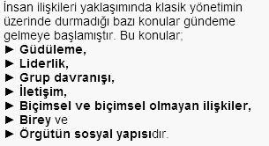

Slide 4
NEOKLASİK YÖNETİM TEORİSİ
Neoklasik dönemin özelliği, klasik dönemin eksik bıraktığı insan unsurunu incelemesidir.
Sadece yapı üzerinde duran klasik teorinin insan unsurunu pasif saymasına karşılık, neo- klasik teori bir örgüt yapısının etkinliğini belirleyen unsurun insan olduğunu göstermiştir.
Bu dönemde dikkati çeken; organizasyonun bir sosyal sistem olduğu ve insanın bu sistemin en önemli unsuru olduğunun ortaya konulmasıdır

Slide 5
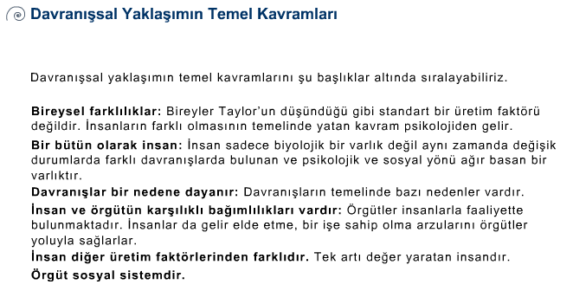

Slide 6
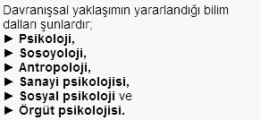

Slide 8
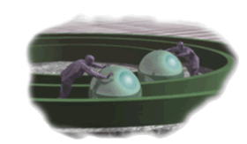

Slide 17
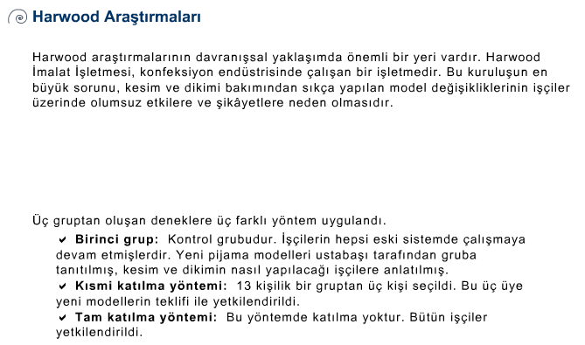

Slide 18
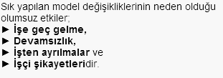

Slide 19
Alıştırmalar
1)

Slide 20
Alıştırmalar
1)

Slide 21
Alıştırmalar
2)

Slide 22
Alıştırmalar
2)

Slide 23
Alıştırmalar
3)

Slide 24
Alıştırmalar
3)

Slide 25
Alıştırmalar
4)

Slide 26
Alıştırmalar
4)

Slide 27
Alıştırmalar
5)

Slide 28
Alıştırmalar
5)

Slide 29
Alıştırmalar
6)

Slide 30
Alıştırmalar
6)

Slide 31
Alıştırmalar
7)

Slide 32
Alıştırmalar
7)

Slide 33
Alıştırmalar
8)

Slide 34
Alıştırmalar
8)

Slide 35
Alıştırmalar
9)

Slide 36
Alıştırmalar
9)

Slide 37
Alıştırmalar
10)

Slide 38
Alıştırmalar
10)

